Slide 1


北京科技大学教学质量管理平台
院级管理员使用手册
教学质量科 电话：010-62334555

Slide 2
目 录
01.
登 录
CONTENTS

Slide 3
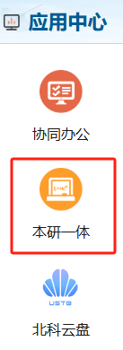
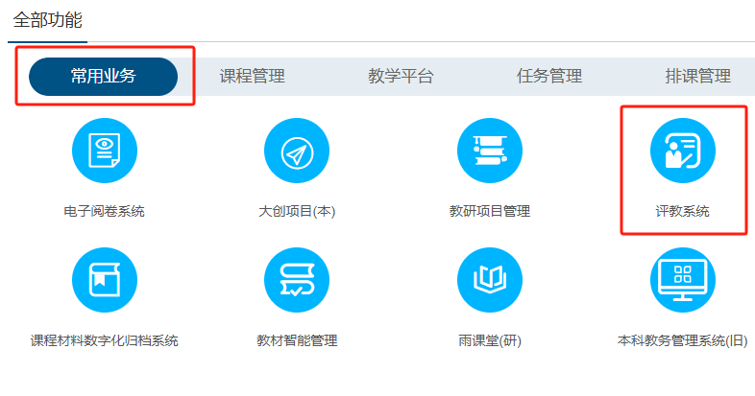
01 登录
北京科技大学教学质量管理平台
网页搜索：pingjiao.ustb.edu.cn
统一身份认证微信扫码登录
通过北科大融合门户跳转

Slide 4
目 录
02.
如何添加院级各类人员信息
CONTENTS

Slide 5
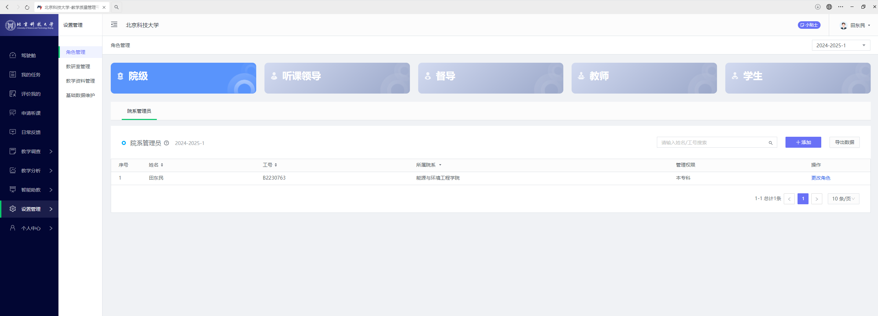
02 如何添加院级各类人员信息
02 点击角色管理
03 选择对应角色
04 点击添加
勾选对应人员信息，单次导入人员信息较多时，可选择批量导入
01 点击设置管理

Slide 6
02 如何添加院级各类人员信息
02 点击角色管理
03 选择对应角色（听课领导、督导 需手动添加）
注：学院管理员只能添加本学院教师为院级督导，如院级督导涉及其他学院教师，请联系校级管理员添加。
04 点击添加
勾选对应人员信息，单次导入人员信息较多时，可选择批量导入
01 点击设置管理

Slide 7
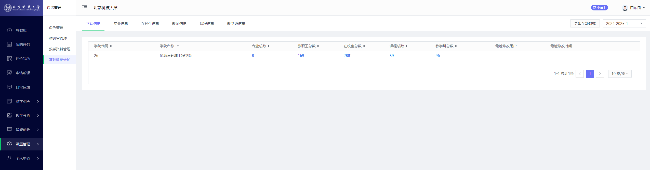
02 如何添加院级各类人员信息
02 点击基础数据维护
03 选择对应栏目，查看所在学院信息
01 点击设置管理
一般情况下不需要进行处理

Slide 8
目 录
03.
如何设置问卷
CONTENTS

Slide 9
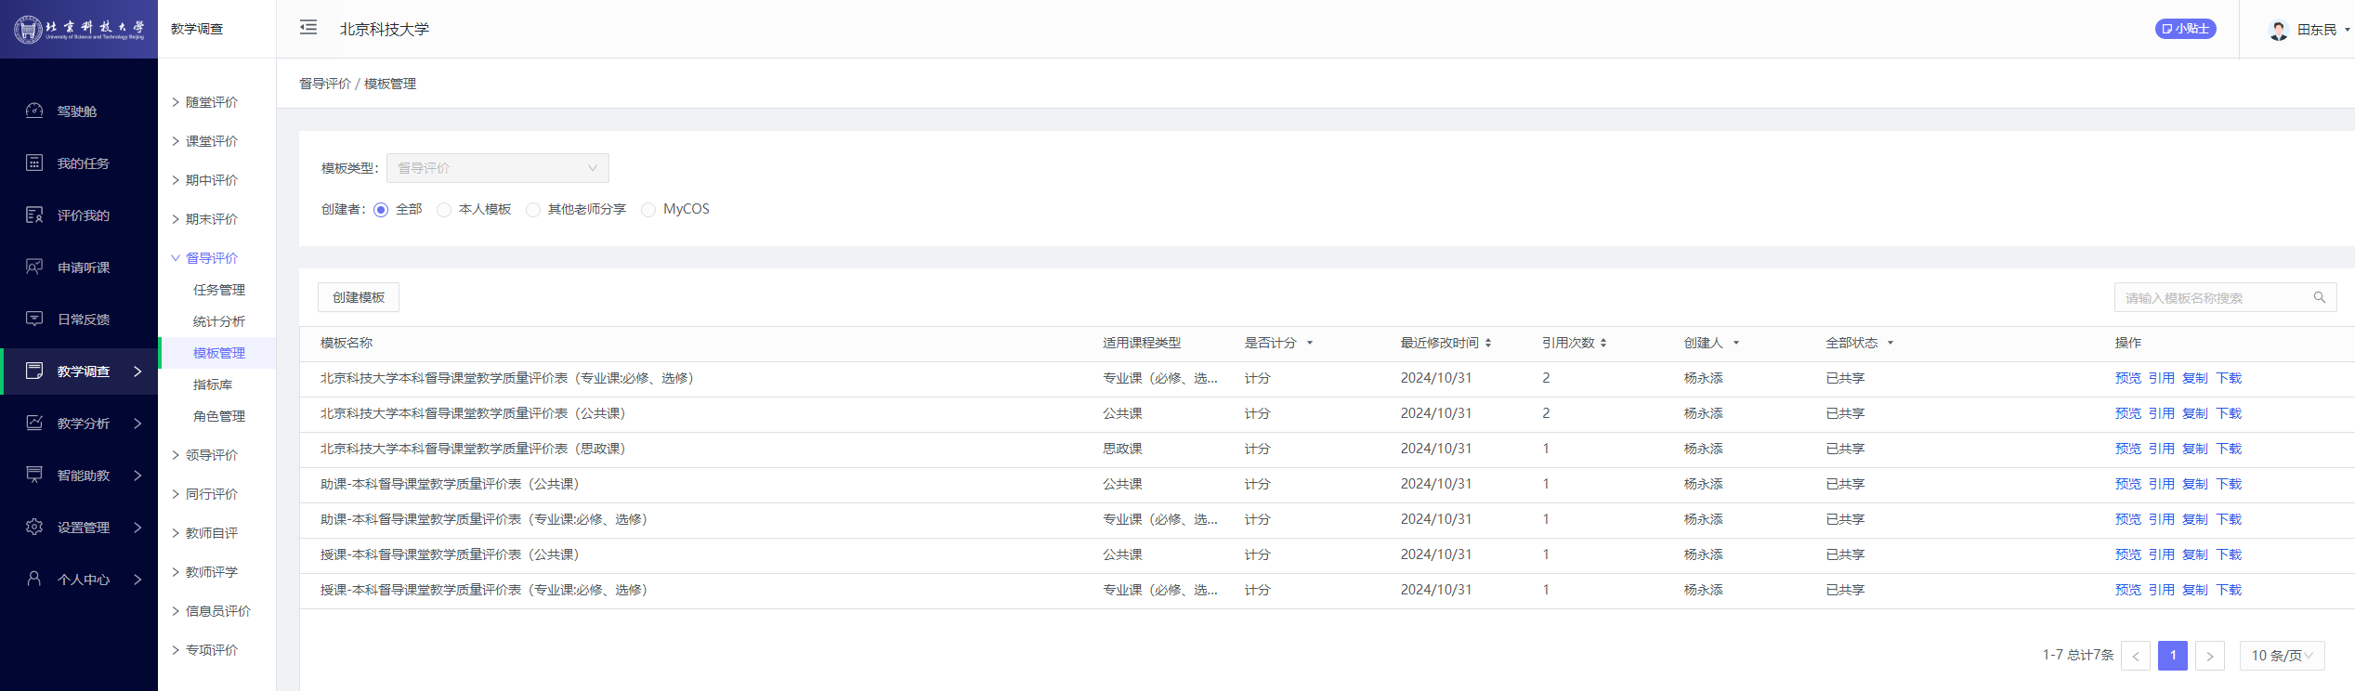
03 如何设置问卷
以“督导评价”为例（领导评价操作方法同下）
部分问卷已开启共享，可直接使用，分别供常规听课、助课考察、授课考察、领导干部听查课使用（详见04 如何发布任务）
各学院有其他需要可自行设置问卷（具体操作请看 03 如何设置问卷）

Slide 10
03 如何设置问卷
以“督导评价”为例（领导评价操作方法同下）
02 点击督导评价
04 点击创建模版，根据需要设置问卷
01 点击教学调查
03 点击模板管理

Slide 11
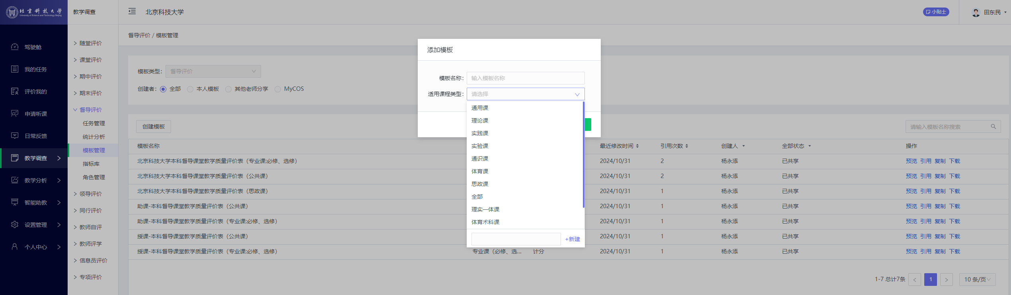
03 如何设置问卷
以“督导评价”为例
01 填写模板名称，选择问卷的适用课程类型，建议选择“全部”。
（课程类型与问卷的对应关系见 04 如何发布任务）

Slide 12
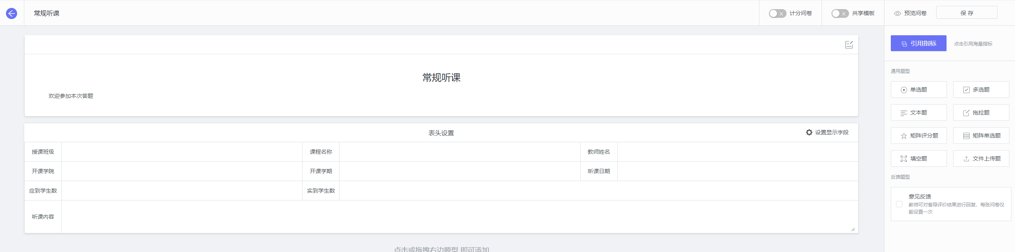
03 如何设置问卷
以“督导评价”为例
03 选择计分问卷
04 预览问卷，注意保存
01 此处设置表头需要显示的字段
02 查看通用题型，根据需要添加对应题型

Slide 13
目 录
04.
如何发布任务
CONTENTS

Slide 14
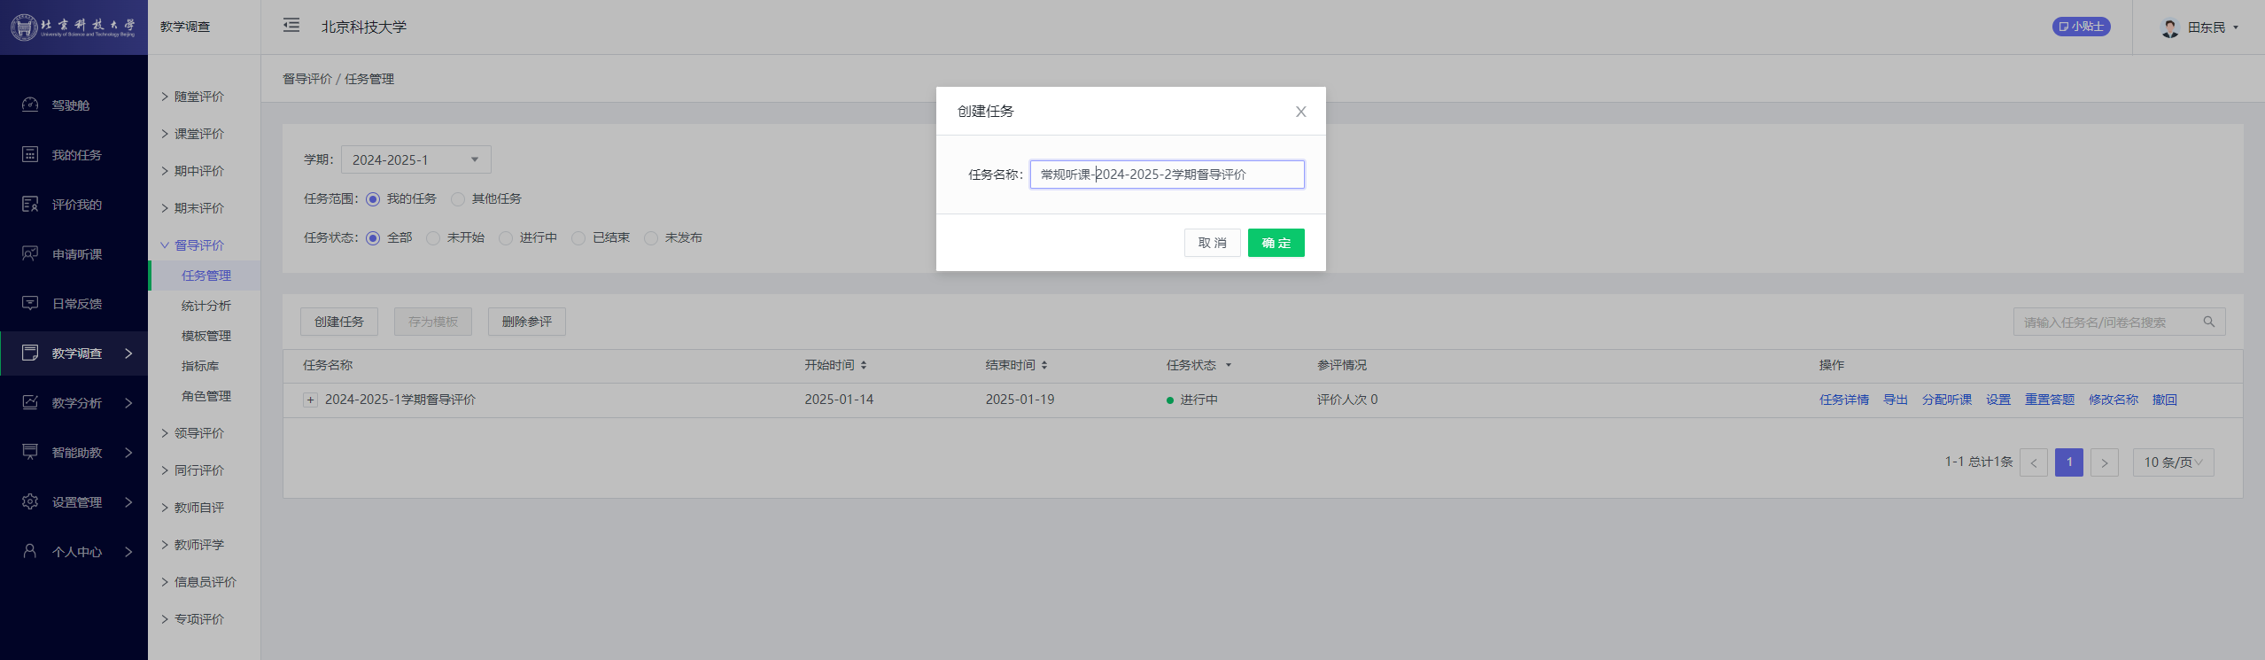
04 如何发布任务
以“督导评价”为例（领导评价操作方法同下）
02 点击督导评价
05 设置任务名称（具体命名方式见下页）
04 点击创建任务
01 点击教学调查
03 点击任务管理

Slide 15
04 如何发布任务
任务命名方式
1.常规听课（xx学院 2026-2027-1）
2.助课考察（xx学院 2026-2027-1）
3.授课考察（xx学院 2026-2027-1）
4.领导干部听查课（xx学院 2026-2027-1）
例
1.常规听课（能源与环境工程学院 2026-2027-1）
2.助课考察（能源与环境工程学院 2026-2027-1）
3.授课考察（能源与环境工程学院 2026-2027-1）
4.领导干部听查课（能源与环境工程学院 2026-2027-1）

Slide 16
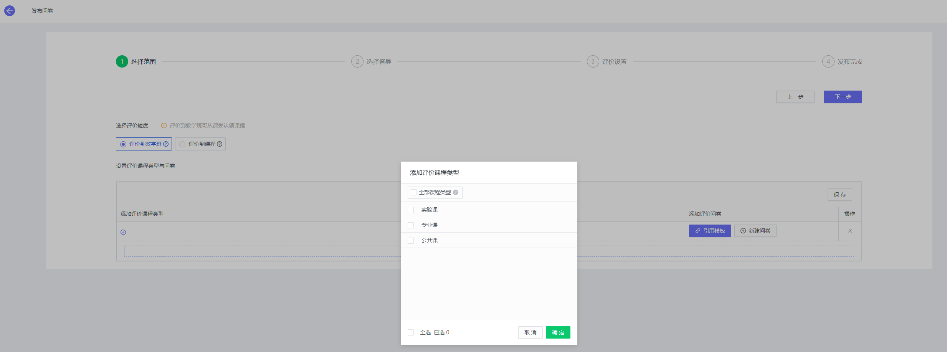
04 如何发布任务
第一步：选择范围
01 选择评价到教学班
02 点击 + 号，添加评价课程类型
03 勾选课程类型
（各问卷对应课程类型见下页）
04 点击引用模板，选择已创建的问卷

Slide 17
04 如何发布任务
课程类型与问卷模板的对应关系
请按照下列对应关系为任务中不同类型的课程匹配问卷模板。
任务 | 课程类型 | 问卷模板名称
1.常规听课 | ⊕ 思政课 | 常规听课-本科督导课堂教学质量评价表（思政课）
 | ⊕ 公共课 ⊕体育课（可选） | 常规听课-本科督导课堂教学质量评价表（公共课）
 | ⊕ 专业课 | 常规听课-本科督导课堂教学质量评价表（专业课：必修、选修）
 | ⊕ 实验课（可选） | 常规听课-本科督导课堂教学质量评价表（实验课）
2.助课考察 | ⊕ 公共课 | 助课-本科督导课堂教学质量评价表（公共课）
 | ⊕ 专业课 | 助课-本科督导课堂教学质量评价表（专业课：必修、选修）
3.授课考察 | ⊕ 公共课 | 授课-本科督导课堂教学质量评价表（公共课）
 | ⊕ 专业课 | 授课-本科督导课堂教学质量评价表（专业课：必修、选修）
4.领导干部听查课 | ⊕ 公共课 ⊕ 专业课 ⊕ 实验课（可选）⊕体育课（可选） | 北京科技大学干部听查课记录表
 | ⊕ 思政课 | 北京科技大学干部听查课记录表（思政课）

Slide 18
04 如何发布任务
各课程类型对应内容
专业课 | 公共课 | 实验课 | 体育课 | 思政课
学科平台 | 通识课程 | 基础实习 | 通识课程-体育部 | 通识课程-《习近平新时代中国特色社会主义思想概论》
专业核心 | 人文素养（素质拓展） | 专业实习 | 学科平台-体育学院 | 通识课程-《中国近现代史纲要》
专业拓展 | 科学素养（素质拓展） | 实验 | 人文素养（素质拓展）-体育学院 | 通识课程-《马克思主义基本原理》
 | 创新创业（素质拓展） | 创新创业 |  | 通识课程-《毛泽东思想和中国特色社会主义理论体系概论》
 | 创新创业课程（素质拓展） |  |  | 通识课程-《思想道德与法制》
 | 外语（素质拓展） |  |  | 通识课程-《形势与政策1》
 | 美育（素质拓展） |  |  | 通识课程-《形势与政策2》
 |  |  |  | 通识课程-《形势与政策3》
 |  |  |  | 通识课程-《形势与政策4》
 |  |  |  | 通识课程-《形势与政策5》
 |  |  |  | 通识课程-《形势与政策6》
 |  |  |  | 通识课程-《形势与政策7》
 |  |  |  | 通识课程-《形势与政策8》
注：教学质量管理平台中课程类型主要为：专业课、公共课、实验课、思政课。对应教务管理系统中课程类型如上，供参考。

Slide 19
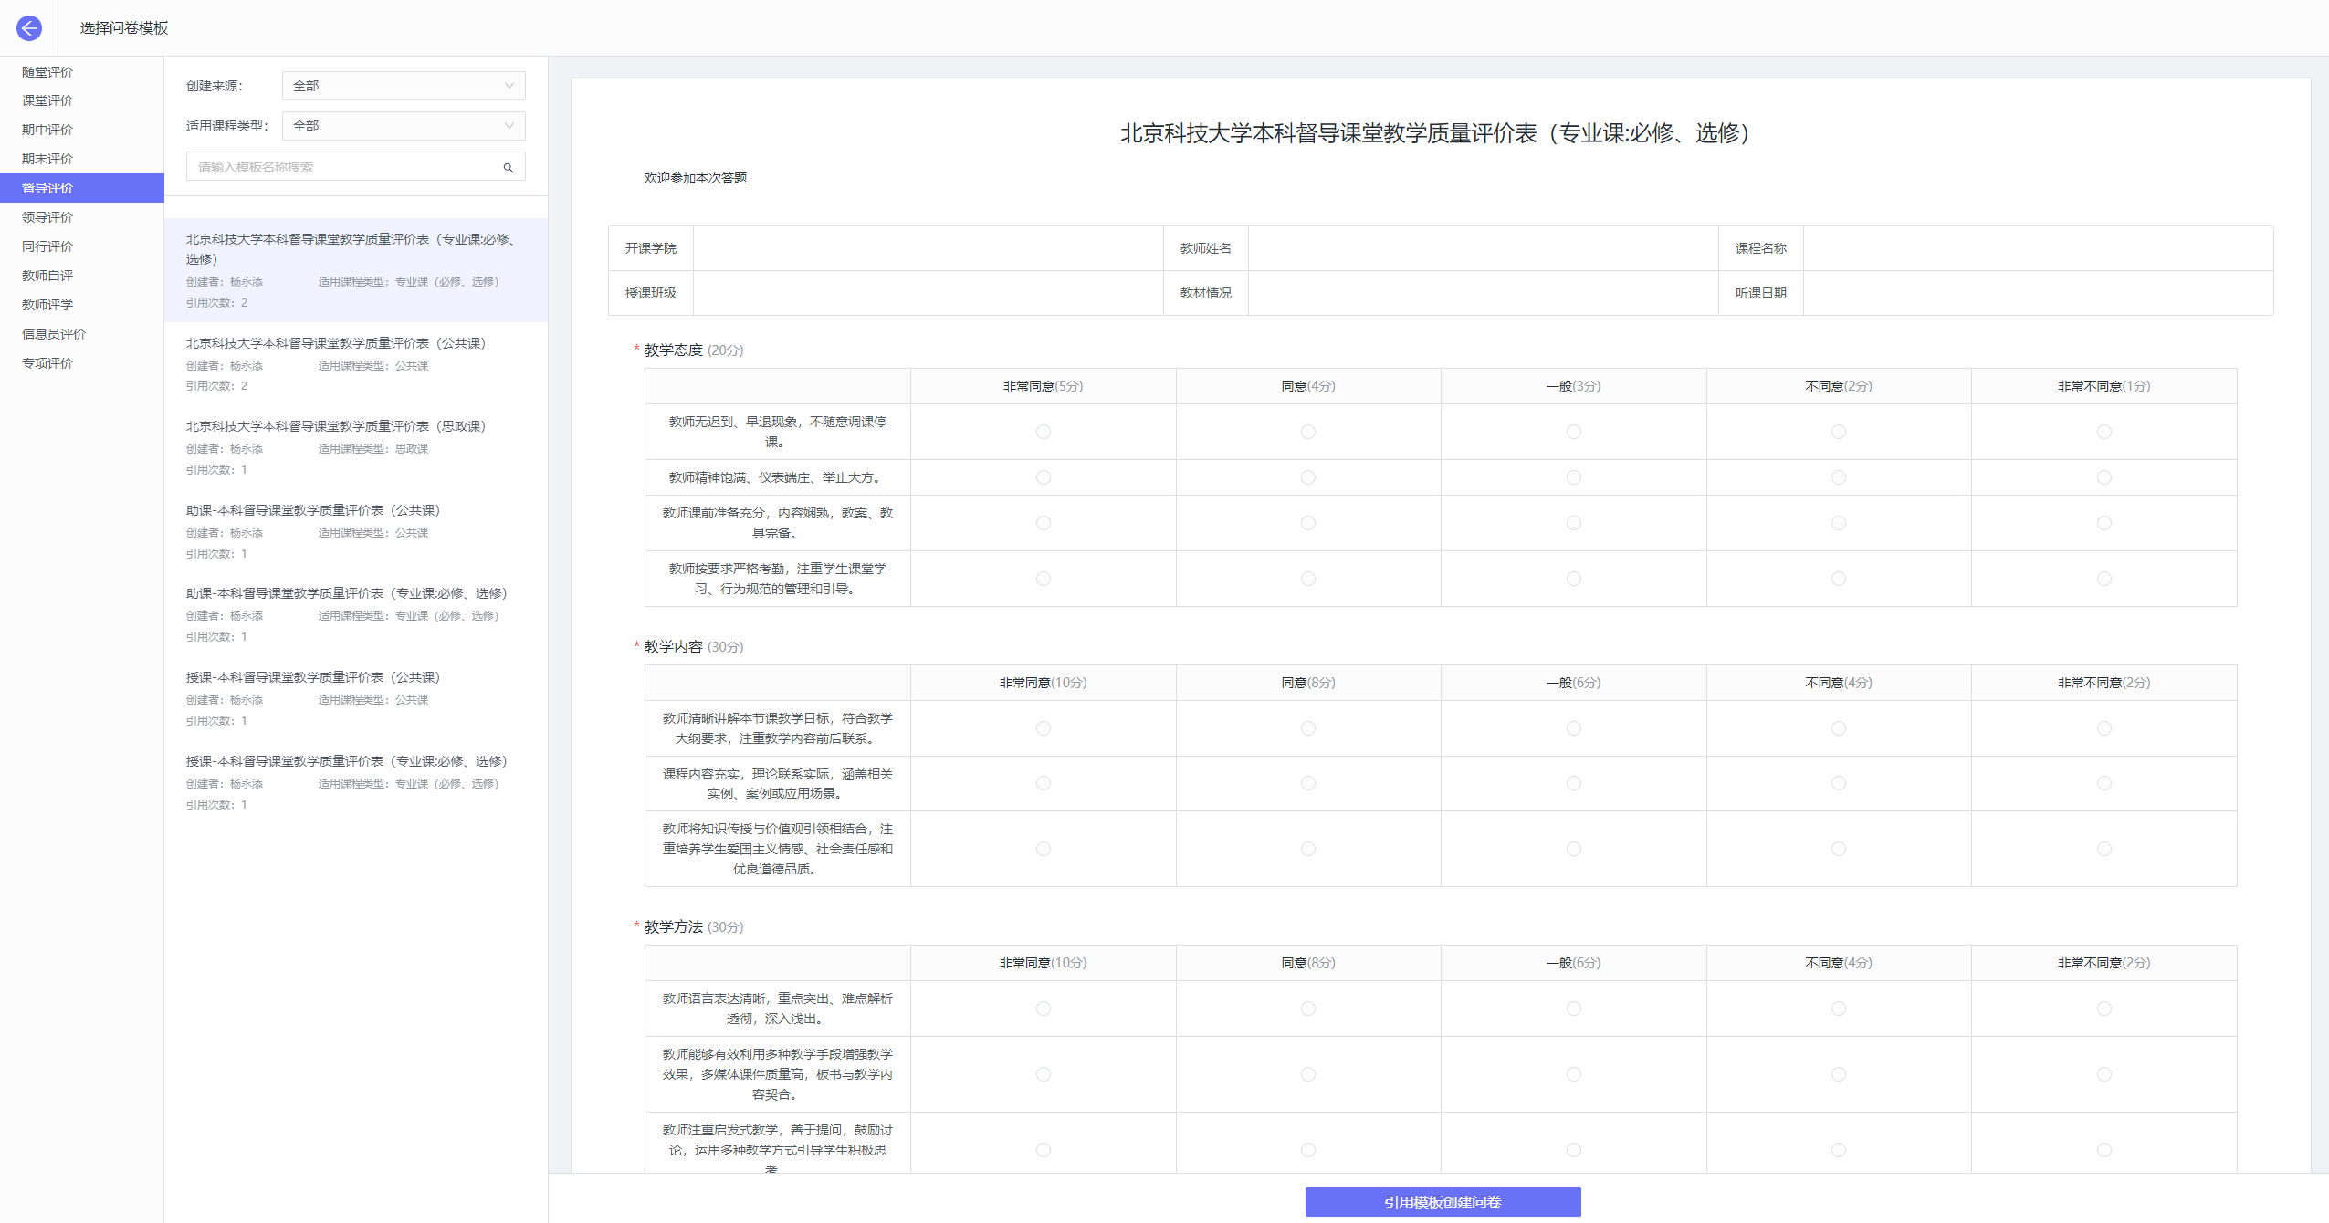
04 如何发布任务
第一步：选择范围
01 选择课程类型对应的问卷
02 点击引用模板创建问卷

Slide 20
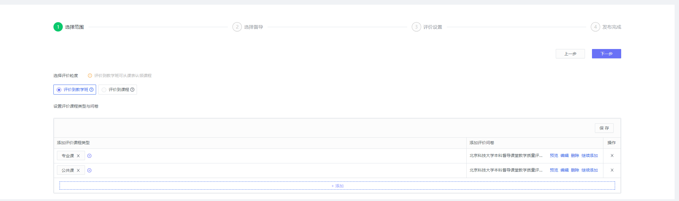
04 如何发布任务
第一步：选择范围
注意：务必参照课程类型与已发布问卷对应关系
课程类型引用评价问卷时应一一对应，涉及多个课程类型可在一个任务中添加多条数据，如图：
    专业课引用问卷为：北京科技大学本科督导课堂教学质量评价表（专业课：必修、选修）
    公共课引用问卷为：北京科技大学本科督导课堂教学质量评价表（公共课）

Slide 21
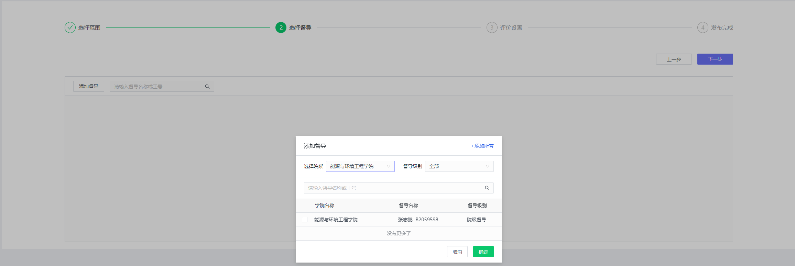
04 如何发布任务
第二步：选择督导/领导
01 点击添加督导/领导
02 勾选参与任务的 院级督导/学院领导
如老师为新任督导或领导，需在发布任务前在系统中先对其进行身份添加（具体操作请看 02 如何添加院级各类人员信息 ）

Slide 22
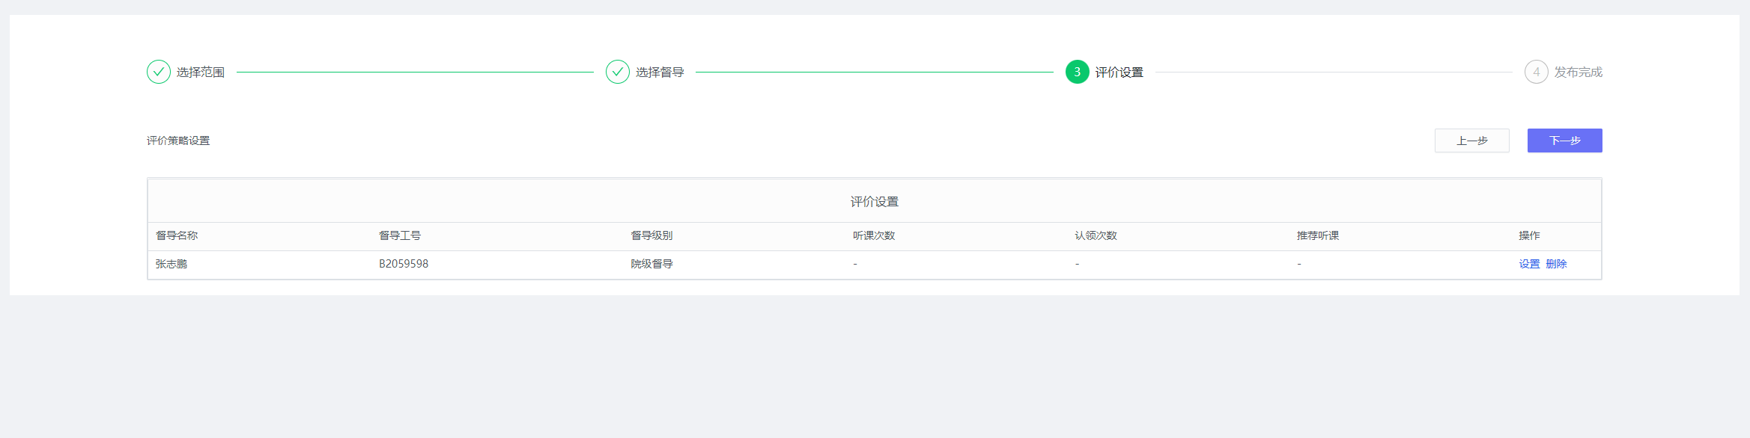
04 如何发布任务
第三步：评价设置
01 点击设置，可对督导听课次数、推荐优先听课内容进行操作

Slide 23
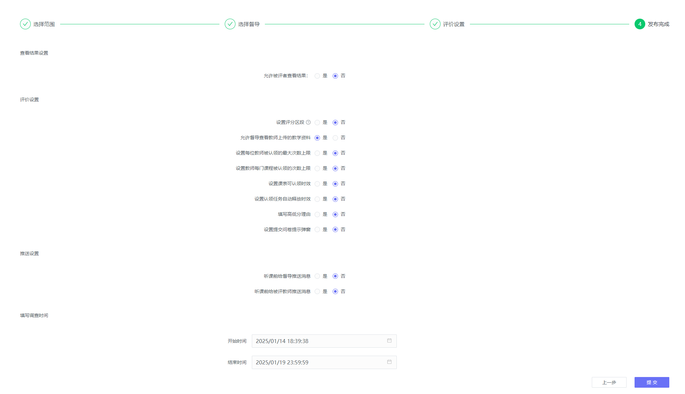
04 如何发布任务
第四步：发布完成
01 设置允许被评者查看结果（匿名结果）
02 评价及推送设置，可根据需求做调整
04 点击提交，任务发布成功
03 注意设置任务时间

Slide 24
目 录
05.
如何分配听课
CONTENTS

Slide 25
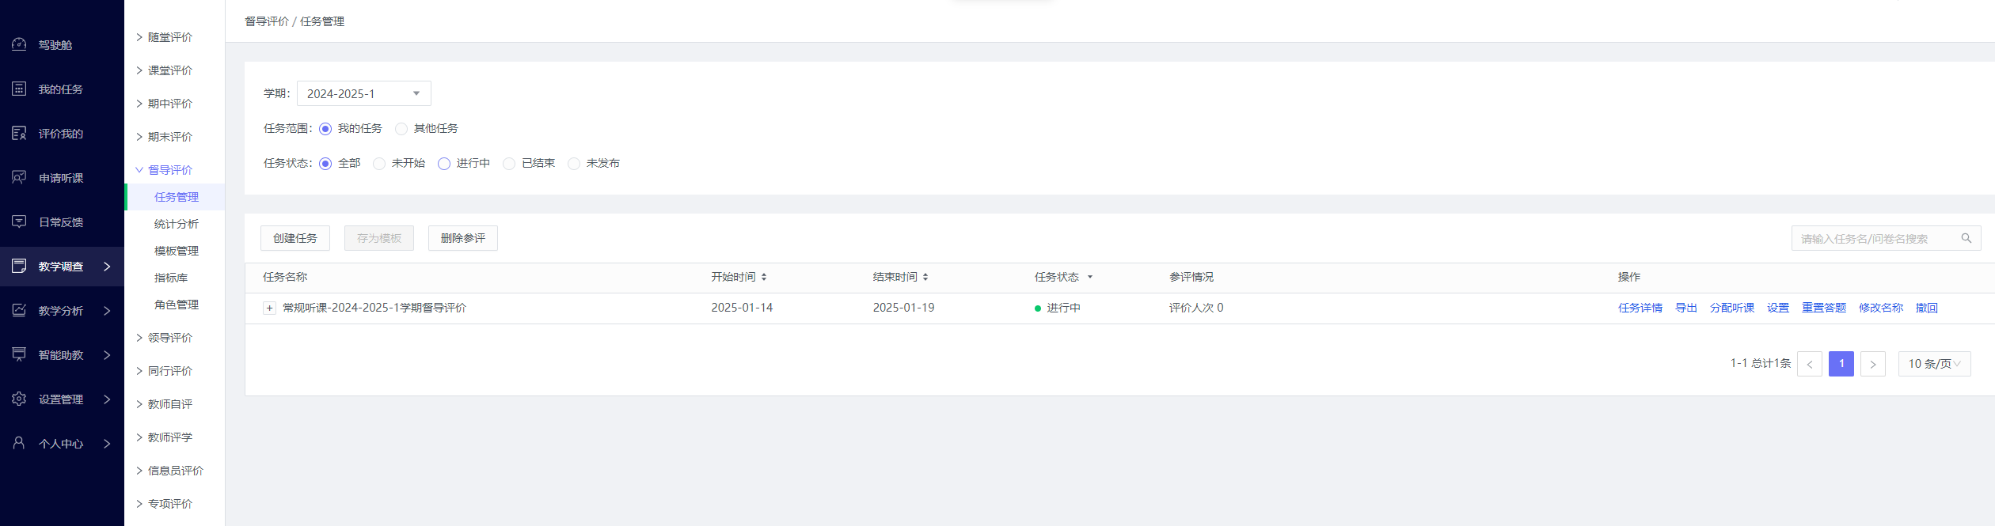
05 如何分配听课
以“督导评价”为例（领导评价操作方法同下）
01 返回任务管理
02 点击分配听课，指定督导听评特定课程

Slide 26
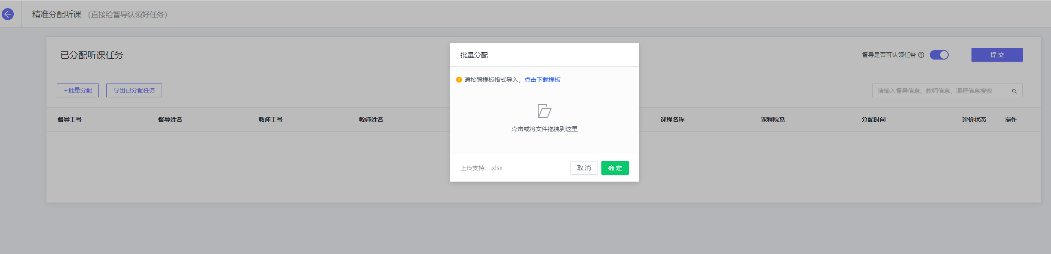
05 如何分配听课
01 点击批量分配
02 点击下载模板，写入对应信息，导入分配听课内容
03 点击提交，操作成功
注意：助课考察在分配任务时，需使用助课教师的指导教师信息进行分配，并提醒专家在填写问卷时，
同时填写指导教师姓名与助课教师姓名。

Slide 27
目 录
06.
如何查看听课结果
CONTENTS

Slide 28
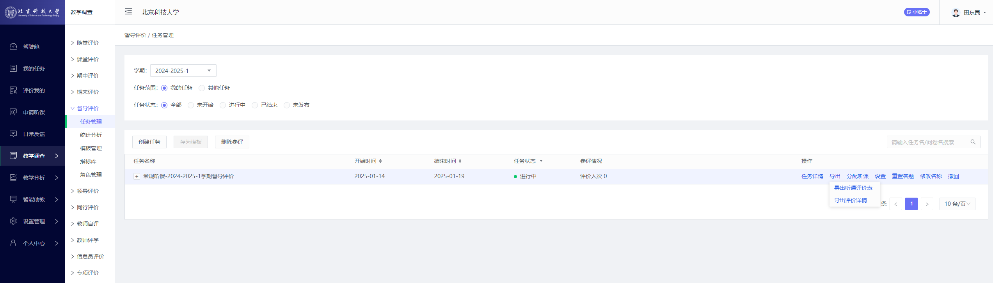
06 如何查看听课结果
查看指定任务听课情况
03 点击导出，选择导出听课评价表或导出评价详情
01 返回任务管理
02 点击任务详情，可查看督导已听课情况

Slide 29
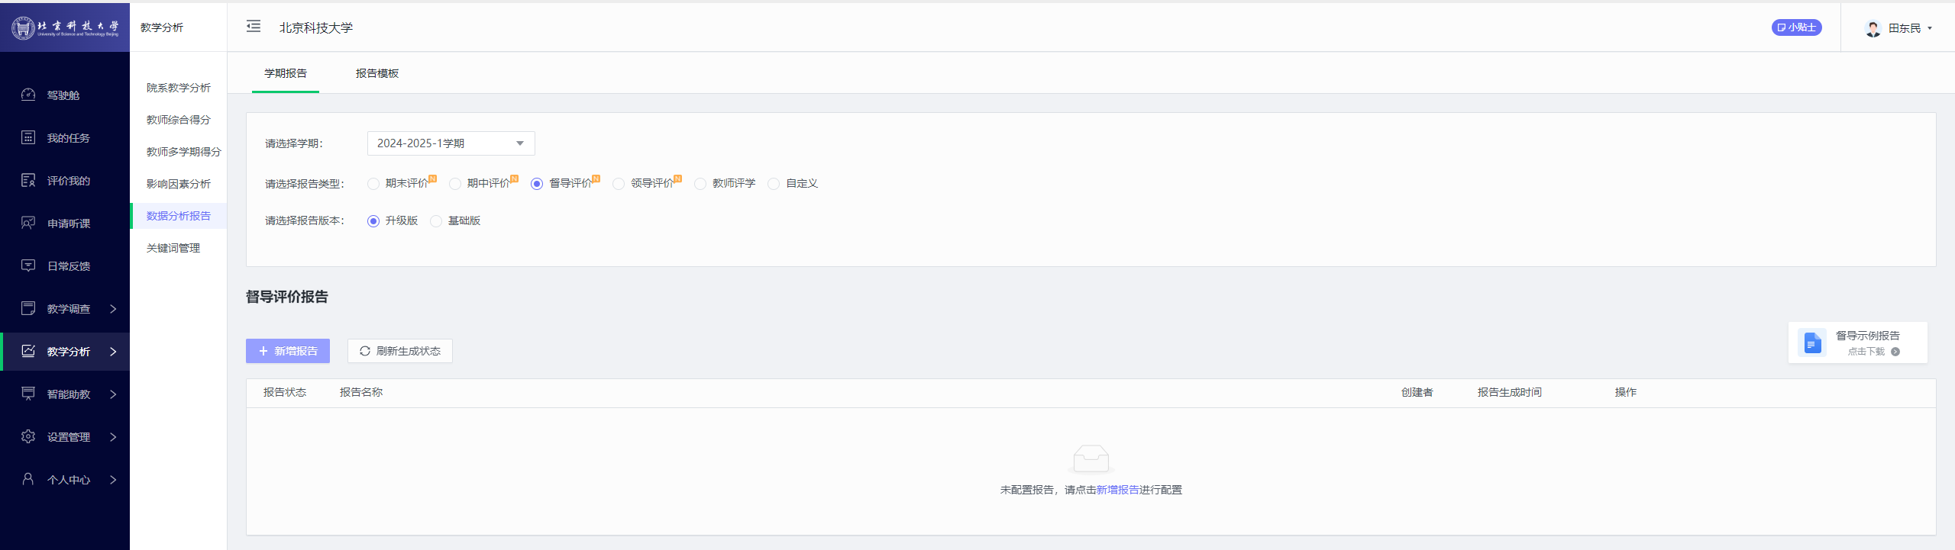
06 如何查看听课结果
生成指定任务数据分析报告
03 选择对应学期的报告类型
04 点击新增报告（内容仅供参考）
02 点击数据分析报告
01 点击教学分析

Slide 30
北京科技大学教学质量管理平台
院级管理员使用手册
教学质量科 电话：010-62334555

